Slide 1

Framework Microsiga Protheus
FrameWork – Março/2010

Slide 2
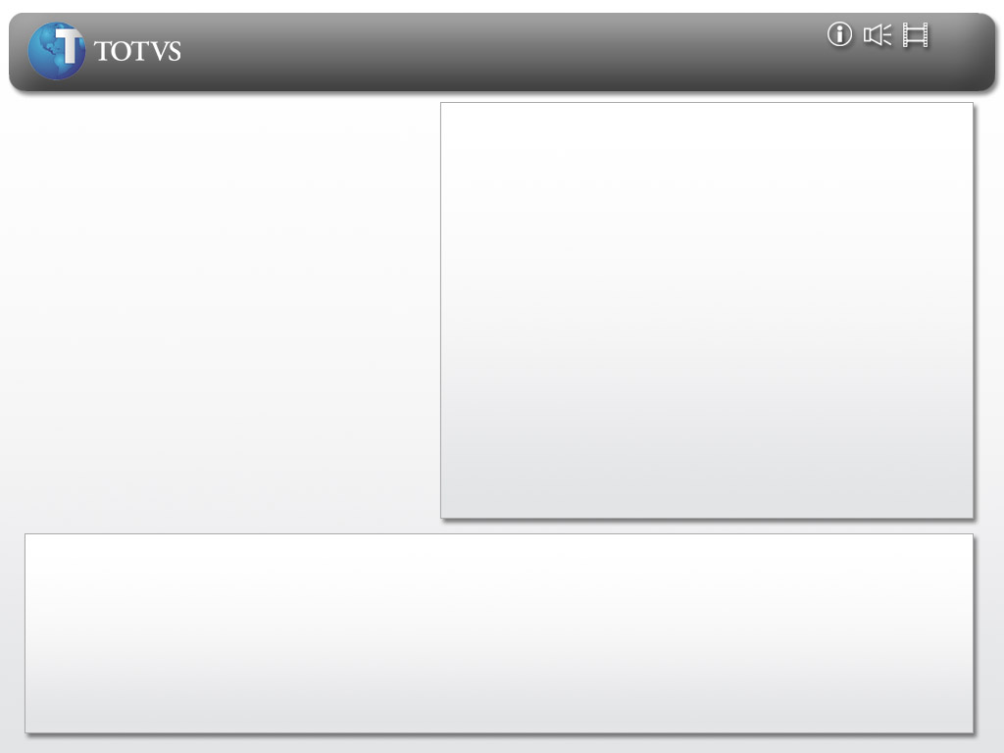
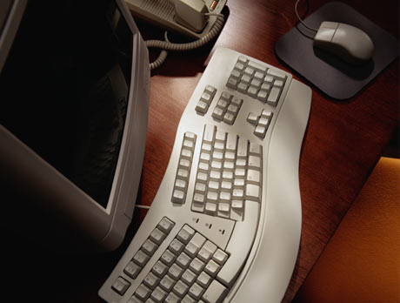
Índice
TOTVS
MVC
Framework
Informações técnicas
Conteúdo Programático
Exercícios
Revisão
IMAGEM
I) Framework
• Inspiração
• Modelo
• View
• Browse
• FormField e FormGrid

Slide 3
MVC – Nossa inspiração
Modelo de codificação
Microsiga Protheus
Model
Consulta
estado
Notifica
atualização
Muda
estado
View
Seleciona a View
Controller
Ação do usuário
O Model representa as informações do domínio do aplicativo e fornece funções para operar os dados, isto é, ele que expõe as funcionalidade do aplicativo. O Model também é responsável por notificar a View quando os dados forem alterados.
A View, objetivamente, deve renderizar o Model e possibilitar a interação do usuário, bem como consultar ao Model quando este notificá-la de que houve alterações nos dados afim de manter a consistência entre ambos.
O Controller, o maestro da orquestra, responde às ações dos usuários, possibilita mudanças no Model e seleciona a View correspondente.
“Nada é tão fácil quanto parece, nem tão difícil quanto a explicação do manual” - Murphy

Slide 4
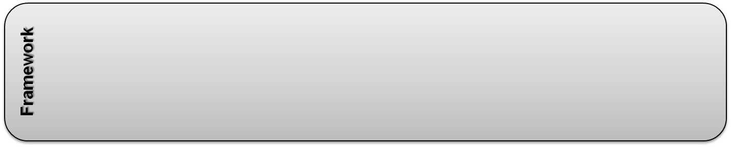
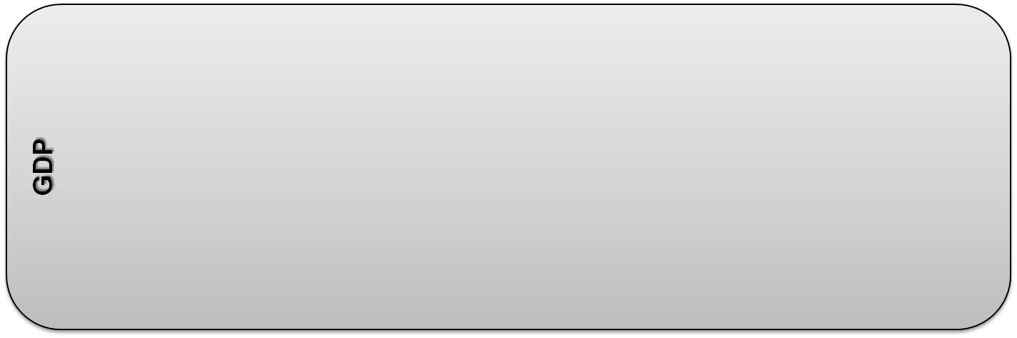
Nosso modelo
Modelo de codificação
Microsiga Protheus
Smartclient
DHTML
Outros front-end
FwFormBrowse
Browse
FwFormField Enchoice/GetFixo
FwFormGrid
GetDados
FwFormContainer
Toolbar/Painéis
ViewDef
Designer
Analista
Business Objects
ModelDef
Regras de negócio
Persistência (FWCommit)
SchedDef
ReportDef
MenuDef
“Toda solução cria novos problemas” - Murphy

Slide 5
View
Interface
Microsiga Protheus
Define como o usuário interage com o modelo de dados. Capturando os dados informados pelo usuário, fornecendo ao BO e apresentando o resultado.
A interface pode ser baseada totalmente ou parcialmente em um meta-dados, permitindo:
  Reaproveitamento do código da interface
  Simplicidade no desenvolvimento de interfaces complexas
  Agilidade no desenvolvimento
  Personalização de interface sem efeito-colateral. O usuário vê, aquilo que quer!
  Mais de uma interface por BO, poderemos ter interfaces diferentes para cada variação de um segmento de mercado como o varejo.
Programe um vez, reutilize muitas...

Slide 6
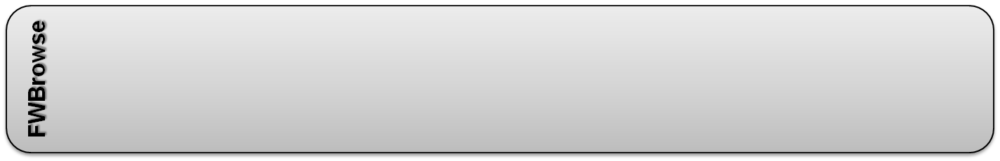
FWBrowse - View
Interface
Microsiga Protheus
Browse
MarkBrowse
Grid
Desenvolvido para:
  Substituir todos os componentes de visualização e/ou edição em Grid
  Possibilitar sua utilização em qualquer container de interface
  Reduzir o tempo de manutenção, em caso de adição de um novo requisito
  Ser independente do ambiente Microsiga Protheus
Melhorias implementas:
  Padronização de legenda de cores
  Melhor usabilidade no tratamento de filtros.
  Padrão de cores, fontes e legenda definidas pelo usuário – Deficiente visual
  Redução do numero de operação no SGBD (no mínimo 3 vezes mais rápido)
  Novo padrão visual
Possibilitando a reutilização de código de interface

Slide 7
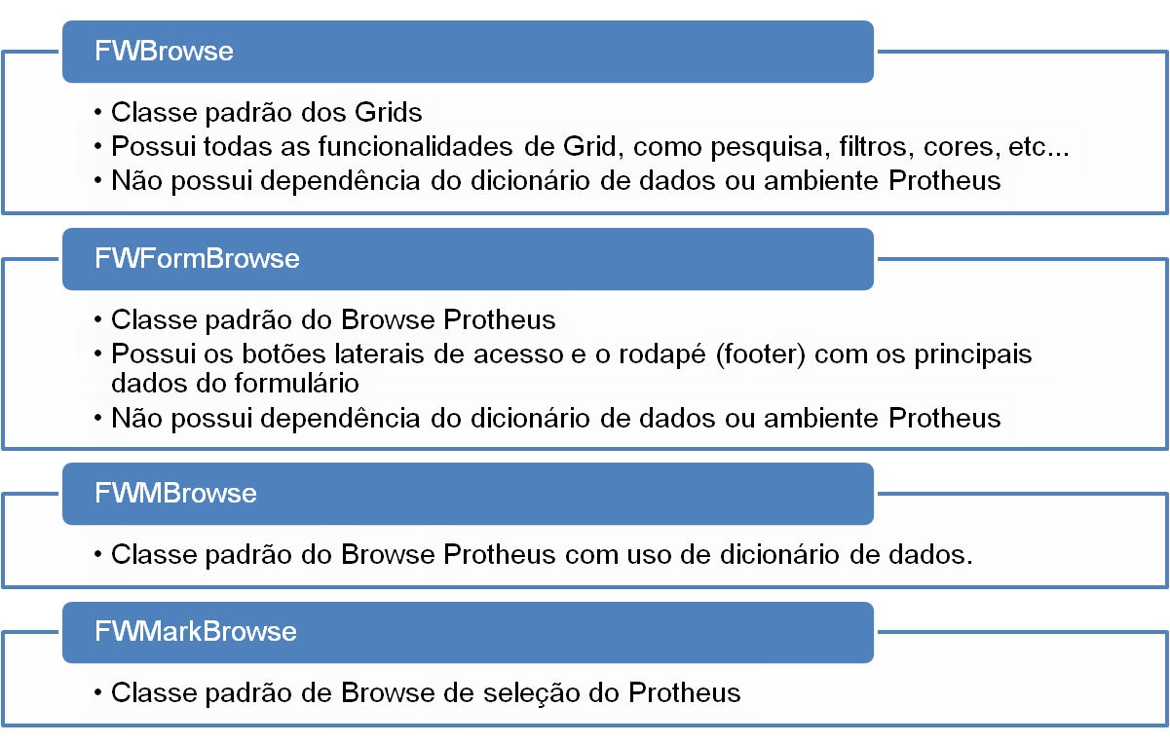
FWBrowse - View
Interface
Microsiga Protheus
Possibilitando a reutilização de código de interface

Slide 8
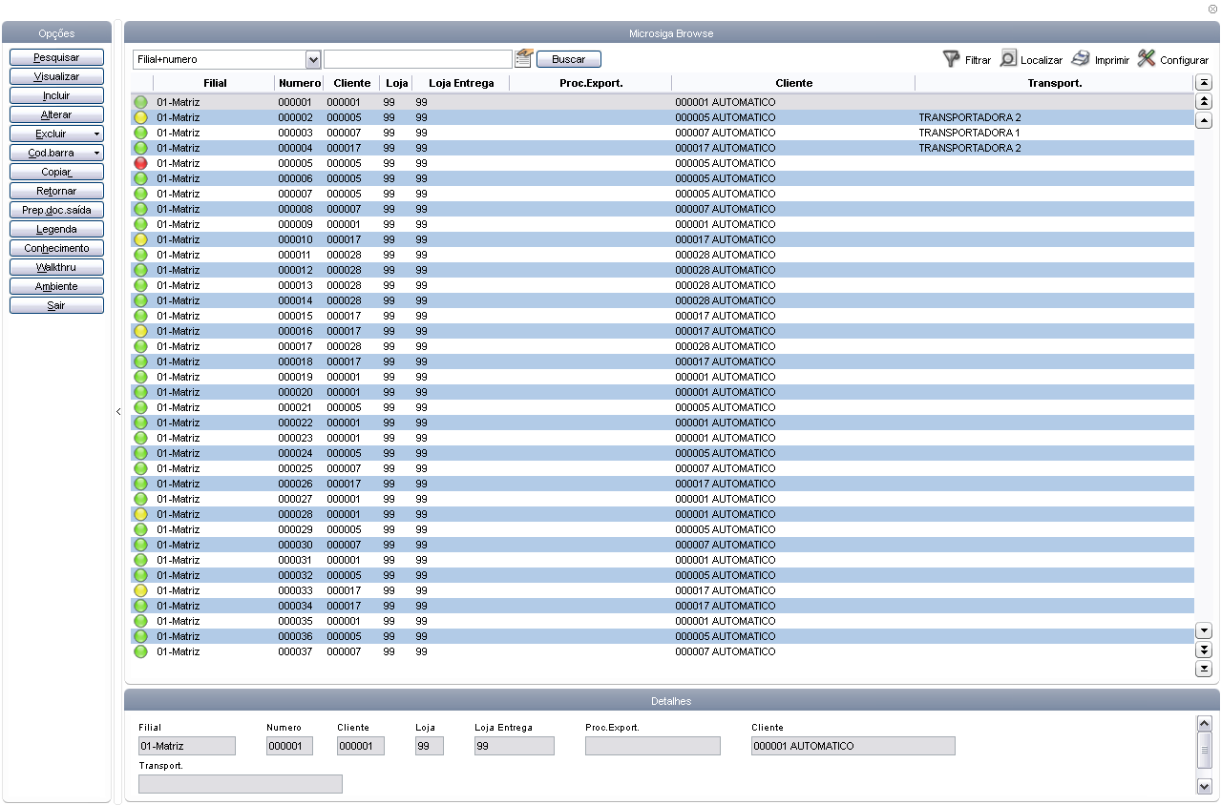
FWBrowse - View
Interface
Microsiga Protheus
FWFormBrowse
FWMBrowse
Dicionário de dados
FWBrowse
Possibilitando a reutilização de código de interface

Slide 9
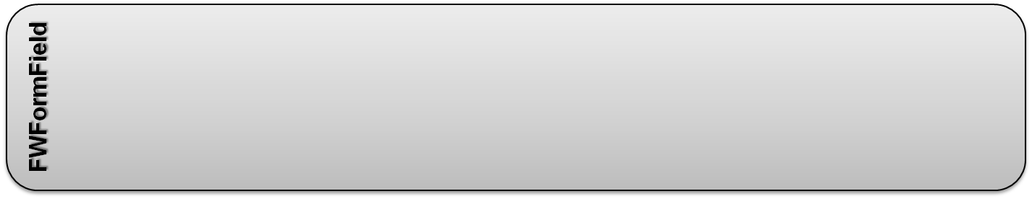
FWFormField - View
Interface
Microsiga Protheus
Modelo1
Modelo 2
Modelo 3
Pergunte
LookUp (F3)
Modelo X
Desenvolvido para:
  Substituir todos os componentes de edição de campos
  Possibilitar sua utilização em qualquer container de interface
  Reduzir o tempo de manutenção, em caso de adição de um novo requisito
  Ser independente do ambiente Microsiga Protheus
Melhorias implementas:
  Novos padrões de agrupamento (Groups e Docks)
  Novo padrão de orientação de títulos dos campos (à esquerda ou acima)
  Padrão de fontes personalizável – Deficiente visual
  Melhor aproveitamento da área de visualização (não estar limitada a duas colunas)
  Novos componentes (Radio e Edição de Imagem)
Possibilitando a reutilização de código de interface

Slide 10
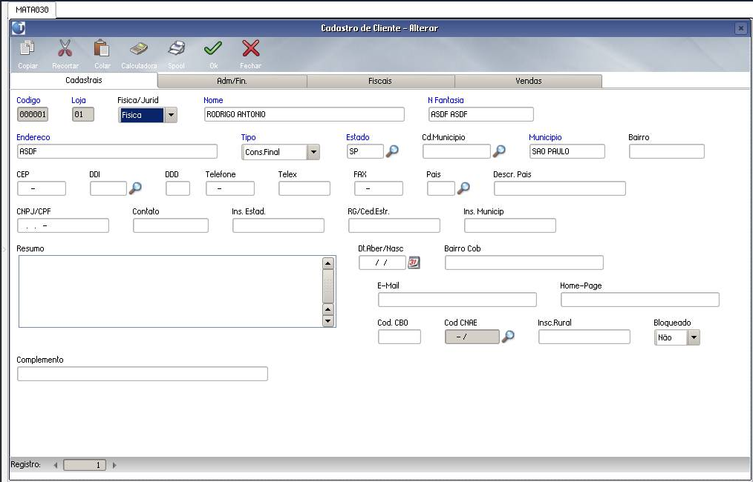
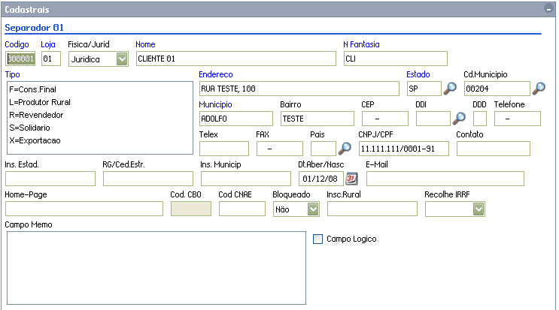
FWFormField - View
Interface
Microsiga Protheus
DockWindow
Group
FWFormField
FWEditPanel
Possibilitando a reutilização de código de interface

Slide 11
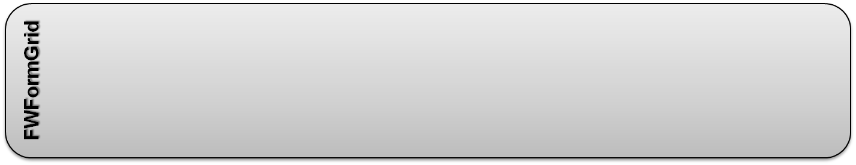
FWFormGrid - View
Interface
Microsiga Protheus
Modelo2
Modelo 3
Modelo X
Desenvolvido para:
  Substituir todos os componentes de edição em grid
  Possibilitar sua utilização em qualquer container de interface
  Utilizar como base as características do componentes FWBrowse
  Ser independente do ambiente Microsiga Protheus
Melhorias implementas:
  Todas as relacionadas no FWBrowse
Possibilitando a reutilização de código de interface

Slide 12
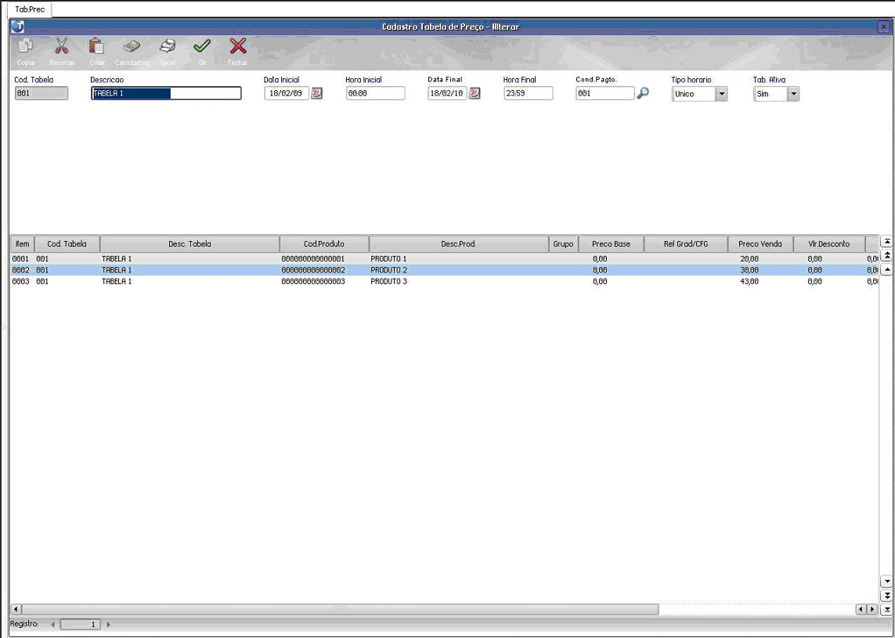
FWFormGrid - View
Interface
Microsiga Protheus
FWFormFieldView
FWBrowse
FWFormGridView
Possibilitando a reutilização de código de interface

Slide 13
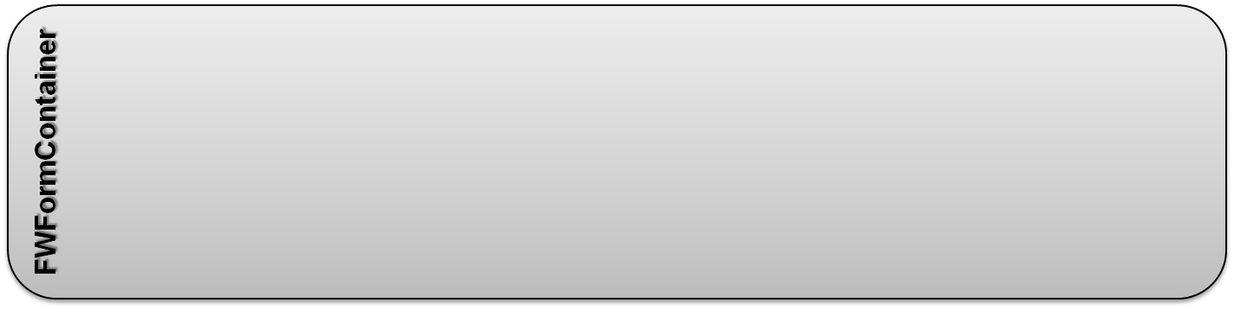
FWFormContainer - View
Interface
Microsiga Protheus
Modelo1
Modelo2
Modelo 3
Modelo X
EnchoiceBar/ToolBar
Desenvolvido para:
  Substituir a EnchoiceBar
  Possibilitar a divisão dos componentes de meta-dado em containers
  Ser independente do ambiente Microsiga Protheus
Melhorias implementas:
  Possibilidade de rearranjo da interface sem necessidade de codificação pelo cliente
Possibilitando a reutilização de código de interface

Slide 14
FWFormContainer - View
Interface
Microsiga Protheus
FWFormToolBar
Box
Box
FWFormCursor
Possibilitando a reutilização de código de interface

Slide 15
ModelDef
Business Objects
Microsiga Protheus
Define o modelo da estrutura e persistência de dados, utilizando o modelo padronizado de codificação
Possui as regras de validação definidas pelo analista, independentes dos eventos da interface. Esta independência permite a reutilização de código, performance e previsibilidade de comportamento.
Este modelo de codificação garante que todos os programas de edição tenham os recursos, abaixo, sem a necessidade adicional de codificação:
  Web Services
  Rotina automática
  Ponto de integração, comum, entre as GDPs
  Ambiente interativo para execução de teste funcional
  Pontos de entrada – padronizados.
  Relatório personalizável
  Importação/Exportação de dados ( XML/XSD )
Mais recursos, menos esforço…

Slide 16
Índice
TOTVS
MVC
Framework
Informações técnicas
Conteúdo Programático
Exercícios
IMAGEM
II) Informações técnicas
• Modelo de classes
• Contéudo previsto do curso
• M.E.R da proposta
• Informações
• Considerações

Slide 17
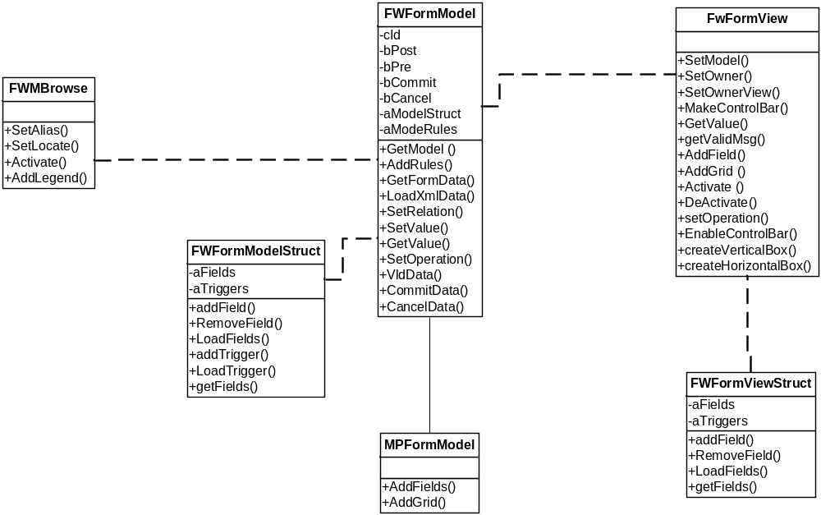
Diagrama de Classe
Main Function
ModelDef
ViewDef

Slide 18
Índice
TOTVS
MVC
Framework
Informações técnicas
Conteúdo Programático
Exercícios
Revisão
IMAGEM
III) Exercícios

Slide 19
Conteúdo Programático
MVC
Microsiga Protheus
Browse
  Criar Browse (FwMBrowse)
  Criar Legendas (AddLegend)
  Validação de Ativação do Model (SetVldActive)
  Criar Filtro (SetFilterDefault)
  Criar Browse com marcação (MarkBrowse)
Modelo de Dados (MODEL)
  Criar Estrutura com 1 Tabela (Antigo Modelo 1) (FormField)
  Criar Estrutura "Pai/Filho" (Antigo Modelo 3) (FormField e FormGrid)
  Criar Estrutura "Pai/Filho/Neto" (Antigo Modelo X)
  Pós Validação do Model (Antigo TudoOK)
  Pós Validação da Linha (Antigo LinhaOK)
  Validar deleção da Linha
  Gravar dos Dados Manualmente (FWCommit)
  Criar de Campos de Total e/ou Contadores
  Criar de Regras de Preenchimento (AddRules)

Slide 20
Conteúdo Programático
MVC
Microsiga Protheus
Visualização dos Dados (VIEW)
  Criar botões (AddUserButton)
  Criar Folder(s) no fonte (CreateFolder)
  Usar Outros Objetos não MVC (AddOtherObject)
FORMGRID
  GetValue / SetValue / LoadValue
  AddLine / DeleteLine / UnDeleteLine
  IsDeleted / IsUpdated / IsInserted
  GoLine
  GetQtdLin
  SetNoDeleteLine / SetNoUpdateLine / SetNoInsertLine
Estrutura de Campos (STRUCT)
  Selecionar campos para a estrutura
  Criar estrutura manualmente

Slide 21
Conteúdo Programático
MVC
Microsiga Protheus
Geral
  Utilizar operação de outra View (FwExecView)
  Uso do Model de Uma Rotina (Antiga Rotina Automática)
  Pontos de Entrada
  Uso do WebService

Slide 22
Índice
TOTVS
MVC
Framework
Informações técnicas
Conteúdo Programático
Exercícios
Revisão
IMAGEM
III) Exercícios

Slide 23
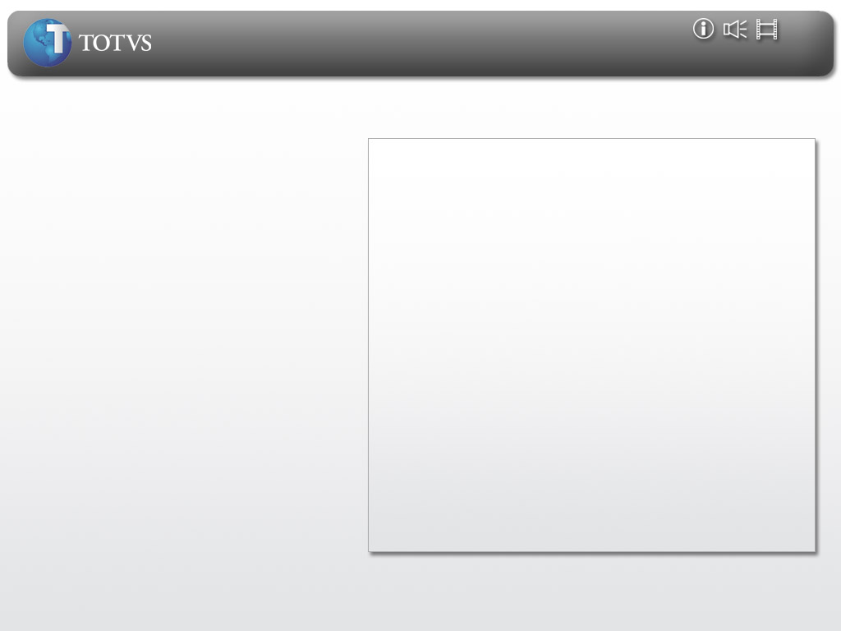

CONCLUSÃO
TOTVS
QUESTÕES ?
IMAGEM

Slide 24
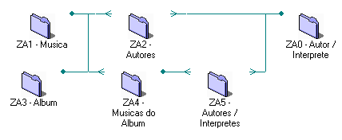
MER – Tabelas dos Fontes
Modelo de Entidade Relacionamento
Microsiga Protheus

Slide 25
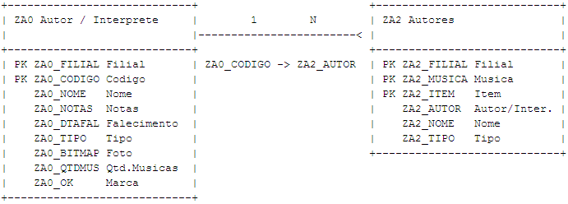
MER – Tabelas dos Fontes
Modelo de Entidade Relacionamento
Microsiga Protheus

Slide 26
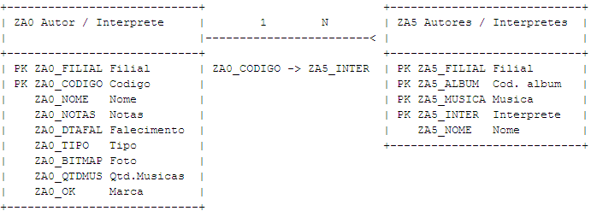
MER – Tabelas dos Fontes
Modelo de Entidade Relacionamento
Microsiga Protheus

Slide 27
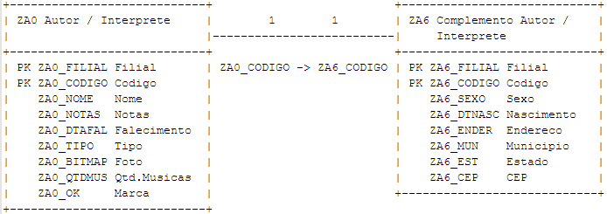
MER – Tabelas dos Fontes
Modelo de Entidade Relacionamento
Microsiga Protheus

Slide 28
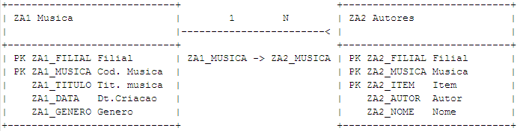
MER – Tabelas dos Fontes
Modelo de Entidade Relacionamento
Microsiga Protheus

Slide 29
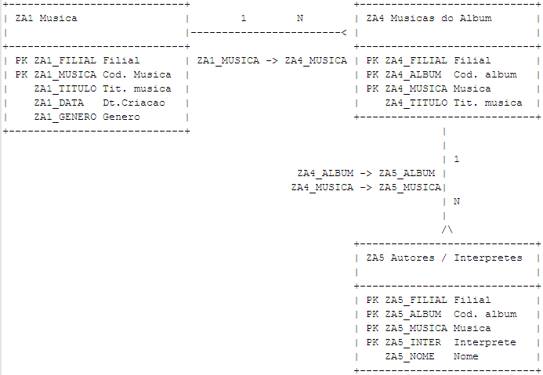
MER – Tabelas dos Fontes
Modelo de Entidade Relacionamento
Microsiga Protheus

Slide 30
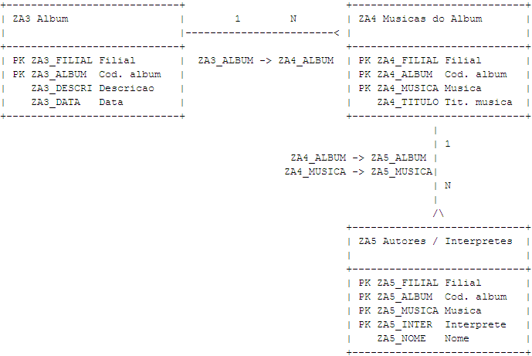
MER – Tabelas dos Fontes
Modelo de Entidade Relacionamento
Microsiga Protheus

Slide 31
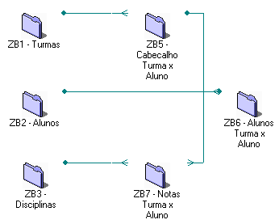
MER – Tabelas dos Exercícios
Modelo de Entidade Relacionamento
Microsiga Protheus

Slide 32
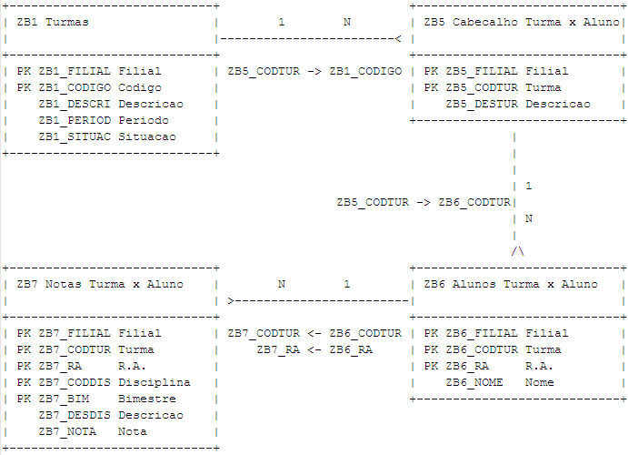
MER – Tabelas dos Exercícios
Modelo de Entidade Relacionamento
Microsiga Protheus

Slide 33
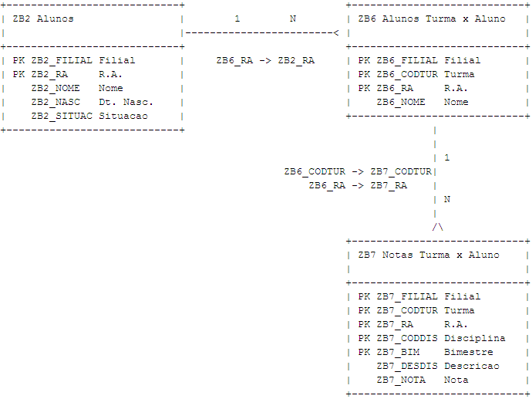
MER – Tabelas dos Exercícios
Modelo de Entidade Relacionamento
Microsiga Protheus

Slide 34
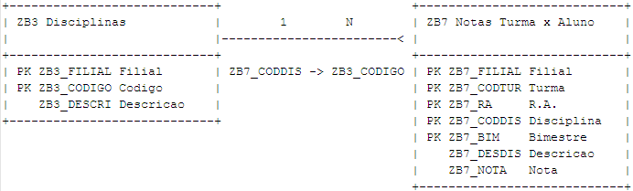
MER – Tabelas dos Exercícios
Modelo de Entidade Relacionamento
Microsiga Protheus

Slide 35
Exercícios – Aula 01
Exercícios Práticos
Microsiga Protheus
Criar a rotina EXERC01, EXERC02 e EXERC03 para efetuar a manutenção (Inclusão, Alteração, Exclusão, etc. ) das tabelas: TURMAS (ZB1), ALUNOS ( ZB2) e DISCIPLINAS (ZB3). Dica: Estrutura com tabela simples.
Criar a rotina EXERC04 para efetuar a manutenção (Inclusão, Alteração, Exclusão, etc. ) CABEÇALHO TURMA/ALUNO (ZB5) e ALUNOS TURMA/ALUNO (ZB6). Dica: Estrutura Pai/Filho.

Slide 36
Exercícios – Aula 02
Exercícios Práticos
Microsiga Protheus
Alterar a rotina EXERC04 para:
  Lançar notas acrescentando a tabela NOTAS TURMA x ALUNO (ZB7).
  Verificar se as notas são válidas ( >= 0 e <= 10 ) por validação de linha da fwformgrid
  Não permitir que uma nota seja alterada após a inclusão

Slide 37
Exercícios – Aula 03
Exercícios Práticos
Microsiga Protheus
Alterar EXERC04 para só deixar alterar turmas com a situação ATIVA
Alterar EXERC04 para exibir múltiplas browses com as tabelas CABEÇALHO TURMA/ALUNO (ZB5) e ALUNOS TURMA/ALUNO (ZB6) e NOTAS TURMA x ALUNO (ZB7).

Slide 38
Exercícios – Aula 04
Exercícios Práticos
Microsiga Protheus
Alterar EXERC04 para exibir a informação de quantidade de linhas lançadas.
Criar a rotina EXERC05 utilizando uma Markbrowse na tabela ALUNOS( ZB2). Utilizar o campo ZB2_OK como marcador. Criar uma rotina de processamento que exiba a quantidade de alunos marcados.

Slide 39
Índice
TOTVS
MVC
Framework
Informações técnicas
Conteúdo Programático
Exercícios
Revisão
IMAGEM
III) Exercícios

Slide 40
Estrutura de programas da Linha Microsiga Protheus
Revisão
Microsiga Protheus
Documentação de cabeçalhos
Nomeclatura de fonte XXXOYYY , onde:
XXX=Módulo
O=Operação ( X=Biblioteca do módulo )
(*) Bibliotecas genéricas devem ser aprovadas por Framework.
Formulários:
  FWBrowse / FWMarkbrowse
  MenuDef
  ModelDef
  ViewDef
  Validações
Relatórios:
ReportDef
Rotinas de processamento:
  SchedDef
  FWGridProcess

Slide 41
Acabou !!!
Exercícios Práticos
Microsiga Protheus
Obrigado !!!

